Slide 1
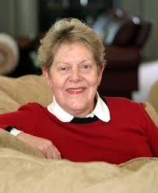
Vraag
?
?
?
?
?
?
?
?
p. 89
Lina Spies

Slide 2
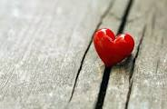
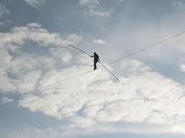
Vraag – Lina Spies
Verliefdheid - so is proefondervindelik vasgestel -
duur 'n jaar, hoogstens agtien maande;
langer is die hartkloppings, die kortasemheid
nie uit te hou nie. Verliefdheid is ‘n siektetoestand
Maar wat van wat daarop volg
as dit nie afgestorwenheid is nie, maar liefde?
Is dit draagliker omdat dit minder gerig is
op die drif gehuisves in die lendene
en meer op wat skuil in die buitekring van die sintuie,
in die glim van'n lag en die opslag van ‘n oog,
op dit wat jou aan die geliefde bind
met ‘n kragdraad so dun
en so onbreekbaar soos 'n haar?
1. LEES DIE GEDIG

Slide 3
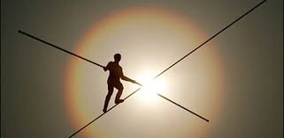

Slide 4
verlief: met liefde vervul vir iemand, meestal met die bygedagte van versotheid en van tydelikheid
drif: heftige begeerte, drang, hartstog
Die aandagstrepe beklemtoon dat die spreker die inligting dat verliefdheid net 1 jr of 18 mnde. duur, nie opmaak nie, want dit is deur waarneming of eksperimentering vasgestel
Vraag – Lina Spies
Verliefdheid - so is proefondervindelik vasgestel -
duur 'n jaar, hoogstens agtien maande;
langer is die hartkloppings, die kortasemheid
nie uit te hou nie. Verliefdheid is ‘n siektetoestand
Maar wat van wat daarop volg
as dit nie afgestorwenheid is nie, maar liefde?
Is dit draagliker omdat dit minder gerig is
op die drif gehuisves in die lendene
en meer op wat skuil in die buitekring van die sintuie,
in die glim van'n lag en die opslag van ‘n oog,
op dit wat jou aan die geliefde bind
met ‘n kragdraad so dun
en so onbreekbaar soos 'n haar?
draaglik: kan verduur word; nie te erg nie
proefondervindelik: wat op die proefneming, waarneming berus; eksperimenteel
Hartkloppings: versnelde en versterkte klop van die hart, o.a. veroorsaak deur hewige gemoedsaandoeninge of ‘n hartkwaal
kragdraad: draad waarmee ‘n elektriese stroom gelei word
lendene: onderste deel van die rug; Bybeltaal (verouderd): setel van voortplanting by die man
afgestorwe: oorlede; verwyder, vervreemd van
gehuisves: te vinde; gesetel
kortasem: kort van asem; gou uitasem
onbreekbaar: iets wat nie gebreek kan word nie
glim: kortstondige glans (flou gloed afgee sonder om te ontvlam)
opslag: om iets op te slaan, bv. om op te kyk
2. WOORDESKAT ONTSLUIT BETEKENIS

Slide 5
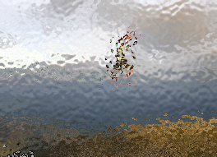
VRAAG
Wat gebeur as verliefdheid nie net verbygaan nie, maar in liefde ontwikkel, en is liefde meer draaglik as verliefdheid?
Die vrae word nie beantwoord nie; die leser moet saam met die spreker daaroor besin.
Verliefdheid verskil van liefde
Verliefdheid het met die lendene, die lyflike drif en passie te doen
Liefde is meer subtiel en waargeneem in “..die glim van ‘n lag en die opslag van ‘n oog”.
Gedig is ‘n vrye vers: geen vaste rymskema of metrum nie
Dit is ‘n informele praatgedig
3. BESPREKING

Slide 6
Die praatmetrum word deur enjambemente versterk
Ander bindingsmiddele is die alliterasie (veral g-alliterasie)
Assonansie help dat die praattempo geskep word
“Verliefdheid is ‘n siektetoestand” (reël 4) is ‘n metafoor
Verliefdheid word gekenmerk deur hartkloppings en kortasemheid
“die drif gehuisves in die lendene” (reël 8) & “wat skuil in die buitekring van die sintuie” (reël 9) is voorbeelde van personifikasie
3. BESPREKING

Slide 7
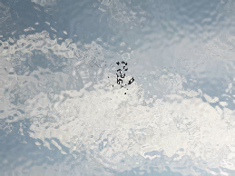
In die slotreëls word liefde se broosheid beklemtoon.
HOE: Die liefde tussen twee mense word aan ‘n kragdraad gelykgestel
Daarna word die “kragdraad” met iets onbreekbaars soos ‘n haar vergelyk.
Hierdie beeld is IRONIES, want ons weet ‘n haar is nie onbreekbaar nie.
Tog beskik ‘n haar oor die vermoë om terug te groei.
Indien iets die binding tussen die twee geleifdes breek, en dit is liefde en nie verliefdheid nie, is daar hoop op versoening!
3. BESPREKING

Slide 8
Liefde is kompleks. Bespreek hierdie stelling met behulp van die beeldspraak in die slotreëls.
(200-250 woorde) [10 punte]
4. OPSTELVRAAG

